Slide 1


Název prezentace
Název projektu | Rozvoj vzdělávání na Slezské univerzitě v Opavě
Registrační číslo projektu | CZ.02.2.69/0.0./0.0/16_015/0002400
Prezentace předmětu:
INFORMAČNÍ SYSTÉMY
V CESTOVNÍM RUCHU
Vyučující:
Ing. Radim Dolák, Ph.D.

Slide 2

INFORMAČNÍ SYSTÉMY
V CESTOVNÍM RUCHU
5. ARCHITEKTURY A SPECIFIKA IS VE FIRMÁCH ZAMĚŘENÝCH NA CESTOVNÍ RUCH A TURISMUS
Ing. Radim Dolák, Ph.D.

Slide 3
Úvod
Cílem této kapitole je seznámení se se základními architekturami informačních systémů, jako je globální, dílčí a vrstvená architektura.
Je zmíněna i architektura 4+1 pohledů a závěr kapitoly je věnován specifikům informačních systémů zaměřených na cestovní ruch a turismus.
Notes:
csvukrs

Slide 4
Cíle přednášky
Seznámení s obecnou architekturou informačních systémů
Seznámení s globální architekturou informačních systémů
Poznat základní bloky globální architektury informačních systémů
Definovat dílčí architektury informačních systémů
Definovat vrstvenou architekturu informačních systémů
Znát architekturu 4 + 1 pohledů
Být si vědom specifik informačních systémů zaměřených na cestovní ruch a turismus
Notes:
csvukrs

Slide 5
Architektura informačního systému
Architektura IS vyjadřuje celkovou koncepci IS, tedy všechny jeho prvky (komponenty), vazby mezi nimi, vazby na organizační strukturu a vazby na okolí IS.
Architektura IS jinými slovy představuje rámec pro tvorbu informačního systému zohledňující všechny souvislosti: Důležité je, aby byla navržena taková architektura IS, aby tento plnil všechny funkce, které se od něj očekávají.
Z hlediska objektu lze architekturu chápat jako definici veškerých částí a součástí IS ve všech souvislostech.
Notes:
csvukrs

Slide 6
Architektura informačního systému
Architektura IS by měla být navržena tak, aby:
IS obsahoval všechny nutné, vhodně propojené komponenty tak, aby tyto byly schopné vzájemně komunikovat a plnit požadované funkce ve vnitřním prostředí podniku a komunikovat s vnějším prostředím podniku;
IS nabízel uživatelům uživatelsky přívětivé komunikační rozhraní;
data v IS byla uložena efektivně (minimalizace duplicit, problematika granularity apod.) a dostupná v rozumném čase a požadované struktuře;
IS umožňoval rozšiřitelnost a dostatečnou parametrizovatelnost;
koncepce IS byla v souladu se strategií rozvoje podniku.
Notes:
csvukrs

Slide 7
Architektura informačního systému
U architektury závisí na úhlu pohledu. V klasickém pojetí hovoříme o tzv. globální architektuře, dílčích architekturách, vrstvené architektuře (vnitřní systémová architektura IS) a v moderním pojetí se stále častěji setkáváme s tzv. architekturou 4+1 pohledů.
Notes:
csvukrs

Slide 8
Architektura informačního systému
Globální architektura IS představuje podobu IS s vynecháním všech detailů. V obecném případě je globální architektura prezentována strukturou tří vertikálních úrovní (tzv. vertikální dimenze), což koresponduje se standardní třívrstvou strukturou řízení v podobě operativního řízení (nejnižší úroveň), taktického řízení (střední management) a řízení strategického (top management).
Notes:
csvukrs

Slide 9
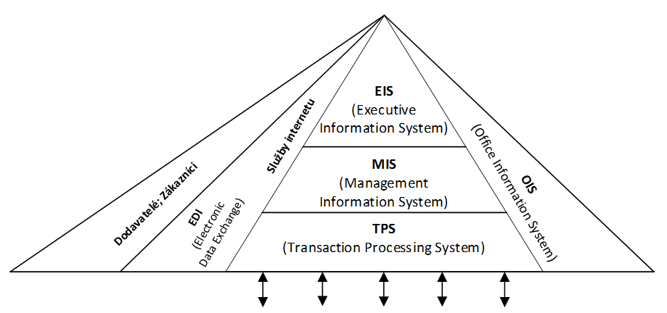
Architektura informačního systému
Notes:
csvukrs

Slide 10
Architektura informačního systému
Vedle vertikální dimenze prezentované na předchozím obrázku existuje i tzv. dimenze horizontální, přičemž tato je odpovídá organizační struktuře podniku a funkcím jednotlivých útvarů (marketing, výroba, logistika, účetnictví, apod.).
Při definici architektury se bere v potaz celá řada souvislosti počínaje strukturou, lokalizací pracovišť (celý podnik na jednom místě nebo geograficky dislokovaná pracoviště), způsobem řízení (centrální nebo decentralizované), až po způsob komunikace se zákazníky, logistiku apod.
Notes:
csvukrs

Slide 11
TPS
TPS je souhrn činností podniku na nejnižším, operativním stupni řízení. Tyto činnosti mají přímou vazbu na základní výrobní a obchodní činnosti podniku (konstrukce, technologie, kapacitní plánování, operativní řízení výroby, dílenské řízení výroby, montáže, servis, atd.).
Z hlediska personálního zabezpečení na této úrovni pracují mistři, vedoucí oddělení atd. Na úrovni TPS se zpracovávají vstupní data do podoby základních přehledů a probíhá jejich evidence. Programové aplikace na této úrovní je rozmanité a odvíjí se od zaměření podniku (výrobní podnik, obchodní firma, podnik se sériovou výrobou nebo výroba na zakázku apod.).
Notes:
csvukrs

Slide 12
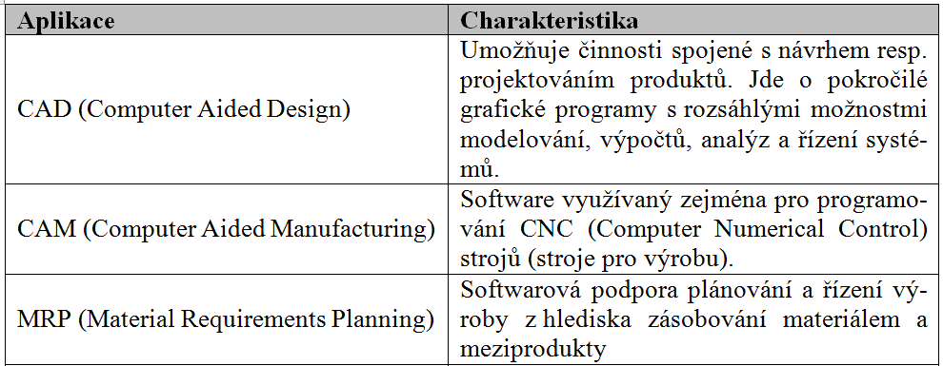
TPS
Notes:
csvukrs

Slide 13
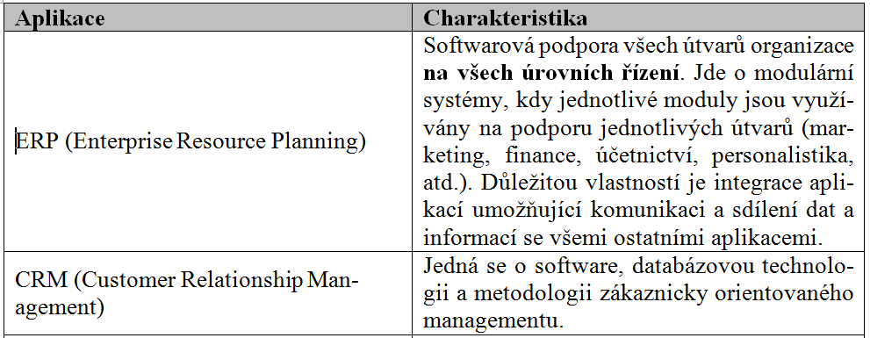
TPS
Notes:
csvukrs

Slide 14
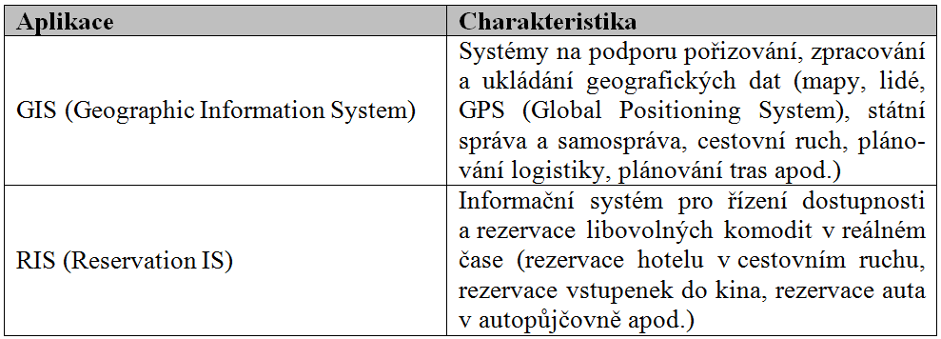
TPS
Notes:
csvukrs

Slide 15
MIS
MIS fungují na úrovni taktického řízení podniku. Jde o řízení střednědobého časového horizontu. Zdrojem dat jsou sumarizované a ucelené údaje z TPS. Tyto údaje jsou na úrovni MIS analyzovány a vytvářejí se z nich přehledy a zprávy.
Činnosti jsou zaměřené na tvorbu analýz, plánů, modelů a administrace a správy zdrojů, řízení jakosti, marketingu, personalistiky, legislativy, mezd, účetní agendy, finančního řízení apod.
Z hlediska softwarové podpory jsou na úrovni MIS využívány příslušné moduly ERP a CRM, a dále systémy na podporu rozhodování označované jako DSS (Decision Support System), ES (Expert System) (ES jsou často označované i jako KWS – Knowledge Work System).
Notes:
csvukrs

Slide 16
MIS
DSS – jedná se o systémy představující nadstavbu MIS, jejichž výstupy jsou přímou podporou pro realizaci řídicích resp. regulačních zásahů. Poskytují uživateli soubor variant, kvantifikaci rizik, zpřesnění výpočtů apod.
ES – program, který simuluje rozhodovací činnost experta zejména při řešení složitých úloh.
Notes:
csvukrs

Slide 17
EIS
Na této úrovni se využívají aplikace pro podporu strategického a vrcholového řízení. Jde o řízení pro dlouhodobý časový horizont. Jako zdroj se zde využívají data a informace z nižších úrovní řízení a rovněž data z externích zdrojů.
Klíčovými činnostmi z hlediska softwarové podpory je tvorba analýz zpracovaných z historických dat a z nich odvozených analýz možného budoucího vývoje s výstupy v podobě prognóz a trendů.
Notes:
csvukrs

Slide 18
Business Intelligence (BI)
BI jsou technologie, znalosti, aplikace, metody apod. pro získávání podkladů pro strategická rozhodnutí na základě analýzy velkých objemů dat, kterými dnešní podniky a jejich okolí disponují. BI jsou důležité i pro to, že obsahují nástroje a metody pro nalézání nových souvislostí mezi různými oblastmi, které by pouhým běžným zpracováváním údajů nebylo možné objevit.
BI je založeno na práci s multidimenzionálními databázemi uloženými v datových skladech (Data Warehouse).
Notes:
csvukrs

Slide 19
Business Intelligence (BI)
Nad multidimenzionálními databázemi se pracuje s technologií OLAP (On-line Analytical Processing), která umožňuje vytvářet různé pohledy na data na základě různých dimenzí.
Dimenzemi mohou být čas, zákaznické segmenty, obrat, zisk, jednotlivé útvary podniku apod. Technologie BI umožňují rychlou tvorbu reportů vycházejících ze zpracování velkých objemů dat, tzv. Big Data.
Notes:
csvukrs

Slide 20
OIS
OIS je souhrn kancelářských aplikací zaměřených na běžné administrativní činnosti, podporu zpracování dat a jejich prezentaci, komunikaci, podporu týmové práce apod.
Na této úrovni pracujeme s textovými editory, tabulkovými procesory, softwarem pro tvorbu prezentací, elektronickou poštou (e-mail), plánovacími kalendáři, aplikacemi pro správu dokumentů a obsahu (CMS (Content Management System) apod.).
Notes:
csvukrs

Slide 21
EDI a služby internetu
EDI dnes představuje spíše již jen obecné označení pro aplikace umožňující elektronickou komunikaci s okolím podniku (dodavatelé, odběratelé, zákazníci, finanční instituce, instituce státní správy apod.).
Původně se jednalo o přesně vyhrazené komunikační kanály, mnohdy realizované i jako soukromé sítě.
Dnes se již toto transformovalo do plného využívání technologií a služeb internetu, která nabízí plnohodnotné a široké možnosti komunikace a přenosu dat.
Notes:
csvukrs

Slide 22
Dílčí architektury IS
Dílčí architektury navazují na globální architekturu, kterou rozšiřují do mnohem větších detailů.
Notes:
csvukrs

Slide 23
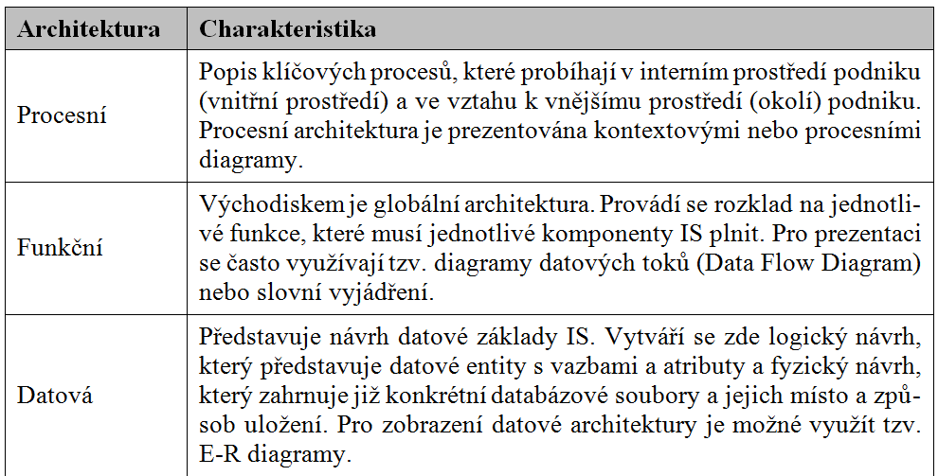
Dílčí architektury IS
Notes:
csvukrs

Slide 24
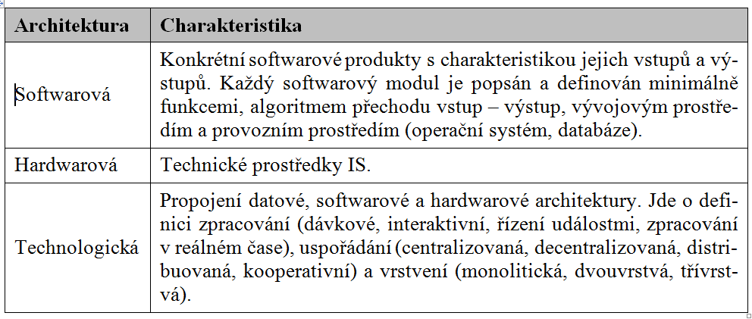
Dílčí architektury IS
Notes:
csvukrs

Slide 25
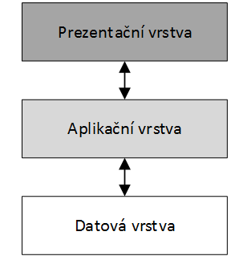
Vrstvená architektura IS
Vrstvená architektura představuje vnitřní systémovou architekturu a strukturu implementačních vrstev.
Současné pojetí pracuje se třemi vrstvami, kterými jsou vrstva datová, aplikační a prezentační.
Notes:
csvukrs

Slide 26
Vrstvená architektura IS
Datová vrstva – databázový systém představující společnou datovou základnu pro všechny subsystémy komplexního IS. Tato vrstva má za úkol získávat, vkládat, modifikovat, kontrolovat integritu dat a provádět jejich agregaci dle systémových požadavků. Tato vrstva je z hlediska informatické terminologie označována jako backend;
Aplikační vrstva – úkolem je realizace všech transformací vstupních dat na data výstupní. Transformace jsou realizovány prostřednictvím aplikací nebo speciálně definovaných filtrů na úrovních serverů (v databázích, datových skladech apod.). Vrstva se označuje jako middleware (prostředník mezi datovou a prezentační vrstvou);
Prezentační vrstva – komunikace s uživatelem (frontend).
Notes:
csvukrs

Slide 27
Architektura 4 + 1 pohledů
Architektura 4 + 1 je v souladu s modelem systému, který je obsažen v dokumentaci systému. Struktura této architektury je následující:
Logické hledisko – logická struktura IS z hlediska funkčnosti s definicí jednotlivých subsystémů a jejich vzájemných vazeb. Toto hledisko je důležité zejména pro analytiky a designéry;
Implementační hledisko – hledisko organizace softwarových modulů a členění jednotlivých komponent celého IS. Hledisko je důležité pro programátory;
Procesní hledisko – klíčovými oblastmi v této kategorii je chování systému a jeho subsystémů, realizace a běh procesů, možnosti rozšíření IS, celková a dílčí výkonnost a implementace funkcí pro zotavování se z chyb. Tento pohled je důležitý pro systémové integrátory;
Notes:
csvukrs

Slide 28
Architektura 4 + 1 pohledů
Hledisko nasazení – problematika instalace a zavedení IS a namapování IS na topologii HW a SW komponent. Toto hledisko je důležité pro všechny, kteří se na tvorbě IS podílejí;
Hledisko užití resp. použitelnosti – ačkoliv jsou IS implementovány v různých podnicích je zřejmé, že i mezi nimi lze nalézt celou řadu univerzálně použitelných vzorů struktur a funkcí (například principy účetnictví jsou stejné pro všechny podniky). Toto hledisko je obecně nazýváno jako use-case hledisko.
Notes:
csvukrs

Slide 29
Specifika IS zaměřených na cestovní ruch a turismus
Pokud neprodáme výrobek dnes, tak se o to můžeme bez nějakých významných ztrát pokusit zítra. Pokud máte dnes poloprázdný hotel nebo poloprázdné letadlo, tak se jedná o nenávratnou ztrátu v rámci neprodané kapacity.
Podle Ryglové, Buriana a Vajčnerové (2011) jsou následující předpoklady v podniku služeb pro uplatnění výše uvedených principů:
pevná kapacita pomíjivého charakteru (např. lůžka v pokoji, sedadla v dopravním prostředku),
vysoké fixní náklady,
nízké variabilní náklady,
fluktuující poptávka (proměnlivé vzorce poptávky).
Notes:
csvukrs

Slide 30
Specifika IS zaměřených na cestovní ruch a turismus
Sodomka a Klčová (2010) podávají výčet následujících specifik hotelových služeb:
nehmotný charakter služeb
místní a časovou vázanost nabízených služeb
pomíjivost služeb
fyzickou neexistenci distribučního systému
pomíjivost nákladů
vázanost služeb na jejich poskytovatele
Notes:
csvukrs

Slide 31
DĚKUJI ZA POZORNOST

